Slide 1



บทเรียนที่ 9
การประยุกต์ใช้ โปรแกรมฐานข้อมูล ในงานธุรกิจ

Slide 2

สาระสำคัญ
การใช้โปรแกรมฐานข้อมูลในงานธุรกิจนั้น ต้องมีการประยุกต์ใช้หลากหลายรูปแบบ เพื่อให้สามารถใช้ในงานธุรกิจได้อย่างเหมาะสมและมีประสิทธิภาพมากที่สุด โปรแกรม Microsoft Access เป็น โปรแกรมฐานข้อมูลที่สามารถมาประยุกต์ใช้ในงานธุรกิจได้เป็นอย่างดี มีความสามารถหลายอย่าง เช่น การสร้างตาราง การสร้างฟอร์ม การสืบค้นข้อมูล การสร้างรายงาน เป็นต้น
สาระการเรียนรู้
1. กรณีศึกษา ร้าน DDshop

Slide 3
สมรรถนะประจำบทเรียน
1. แสดงความรู้เกี่ยวกับการประยุกต์ใช้โปรแกรมฐานข้อมูลในงานธุรกิจ
2. มีทักษะการใช้โปรแกรม Microsoft Access ในการจัดการฐานข้อมูลทางธุรกิจ
3. ประยุกต์ใช้โปรแกรมฐานข้อมูลในการสร้างตาราง แบบฟอร์มและรายงานสำหรับ งานธุรกิจ ตามกรณีศึกษาได้
จุดประสงค์การเรียนรู้
1. อธิบายเกี่ยวกับการประยุกต์ใช้โปรแกรมฐานข้อมูลในงานธุรกิจเพื่อเพิ่มประสิทธิภาพการทำงานได้
2. ใช้โปรแกรม Microsoft Access เพื่อสร้างและจัดการฐานข้อมูลในงานธุรกิจได้
3. มีเจตคติและกิจนิสัยที่ดีในการใช้เทคโนโลยีสารสนเทศเพื่อจัดการข้อมูลทางธุรกิจอย่างมี ประสิทธิภาพและมีจริยธรรม
4. ประยุกต์ใช้ฟังก์ชันต่าง ๆ ของโปรแกรมฐานข้อมูลเพื่อสร้างตาราง แบบฟอร์ม และรายงานทาง ธุรกิจ ตามกรณีศึกษาได้

Slide 4

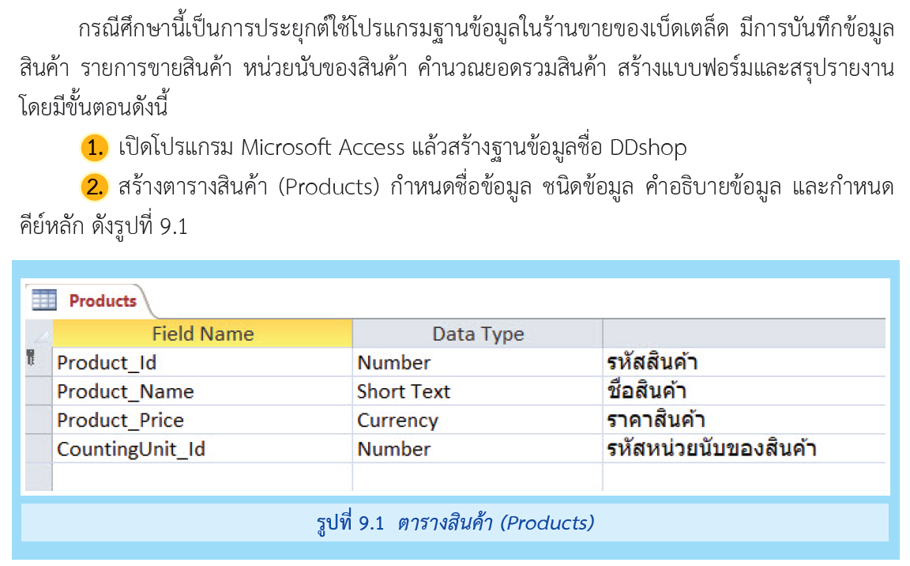
กรณีศึกษา ร้าน DDshop

Slide 5
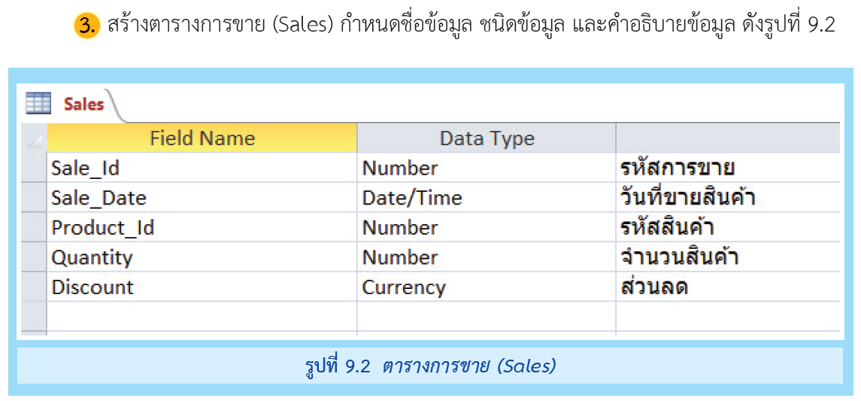
กรณีศึกษา ร้าน DDshop

Slide 6
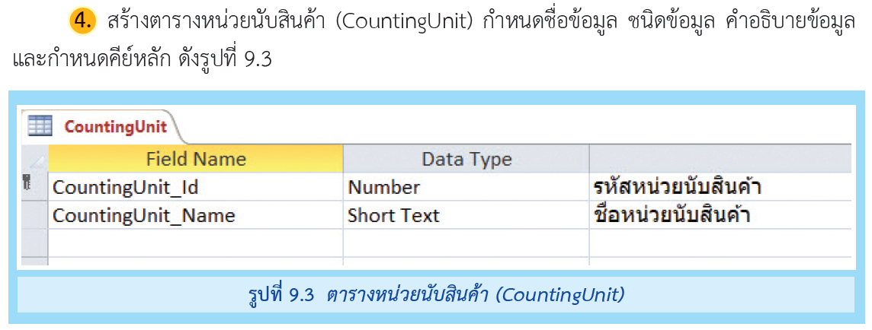
กรณีศึกษา ร้าน DDshop

Slide 7
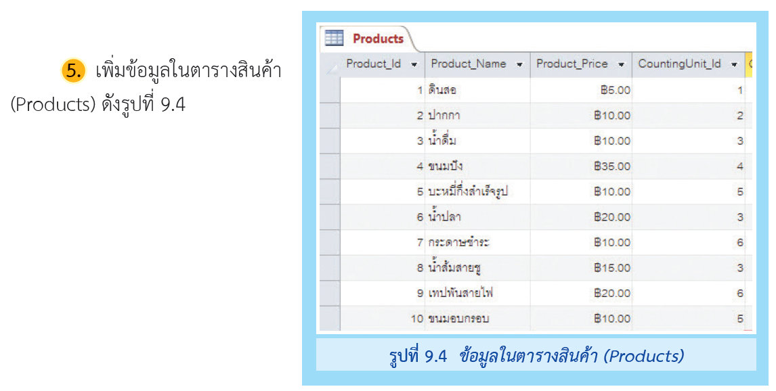
กรณีศึกษา ร้าน DDshop

Slide 8
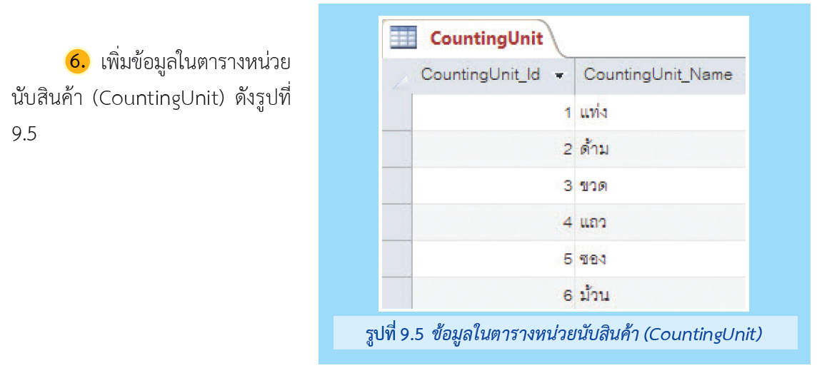
กรณีศึกษา ร้าน DDshop

Slide 9
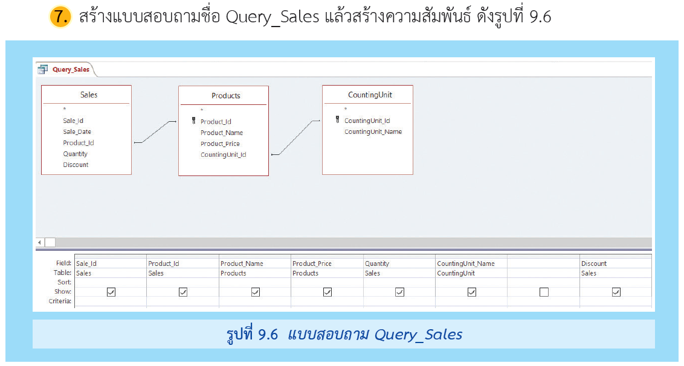
กรณีศึกษา ร้าน DDshop

Slide 10
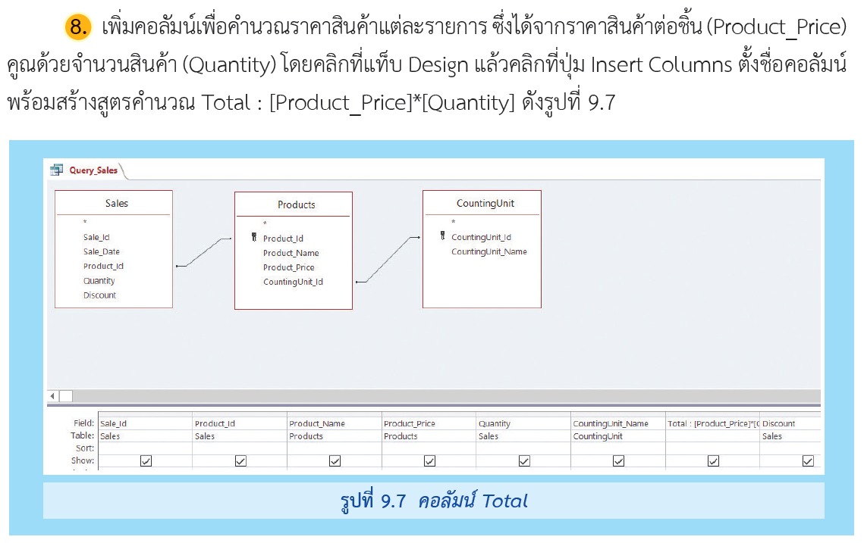
กรณีศึกษา ร้าน DDshop

Slide 11
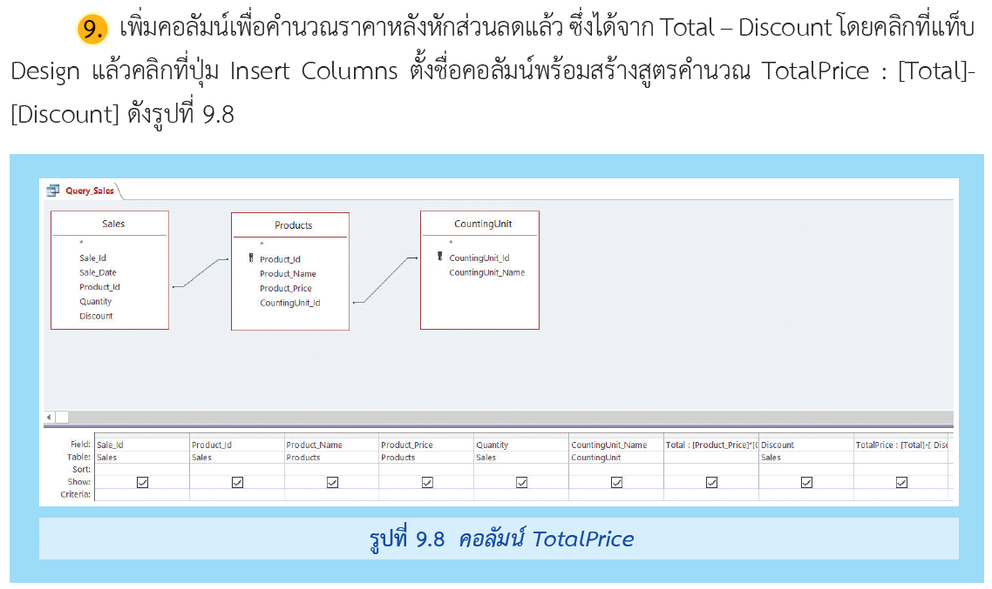
กรณีศึกษา ร้าน DDshop

Slide 12
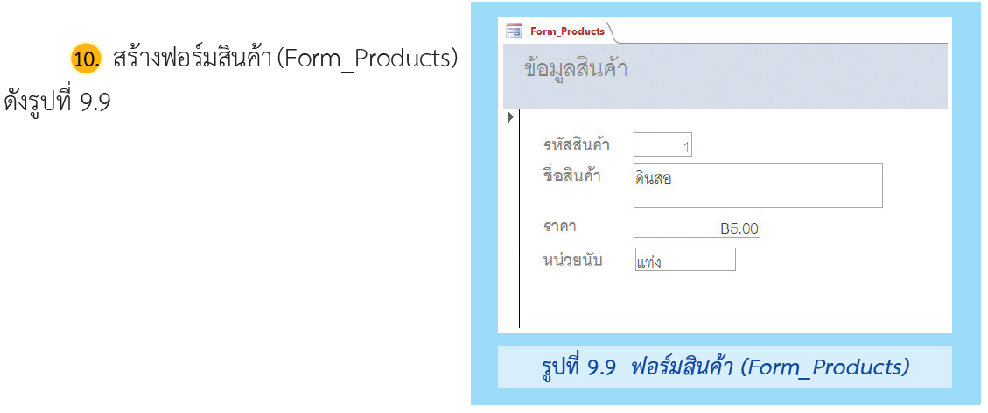
กรณีศึกษา ร้าน DDshop

Slide 13
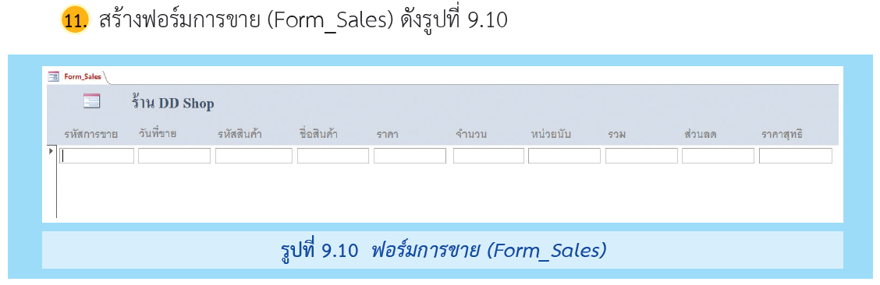
กรณีศึกษา ร้าน DDshop

Slide 14
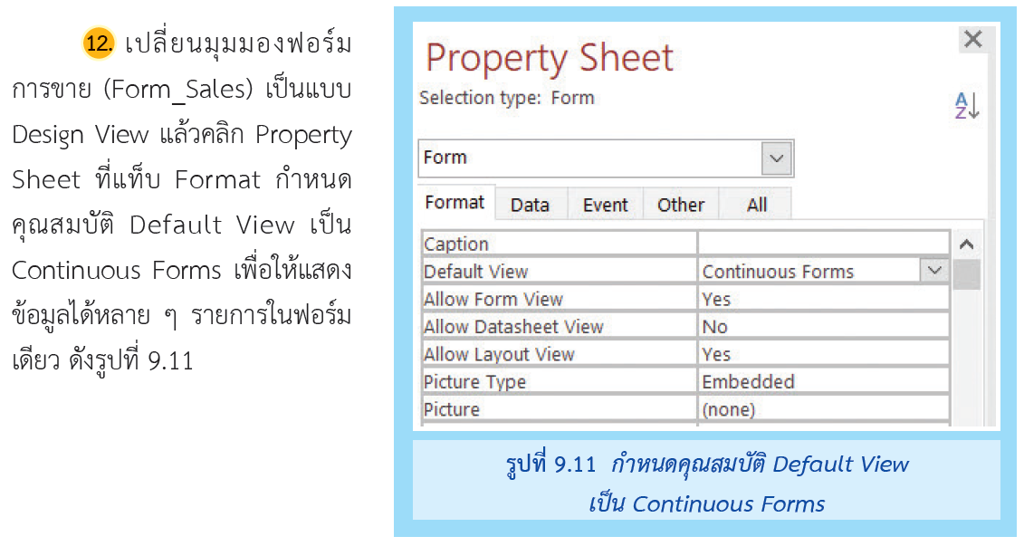
กรณีศึกษา ร้าน DDshop

Slide 15
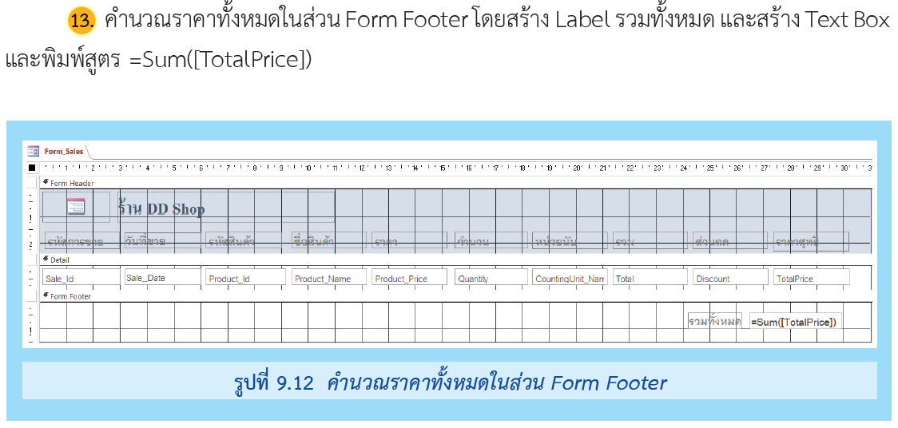
กรณีศึกษา ร้าน DDshop

Slide 16
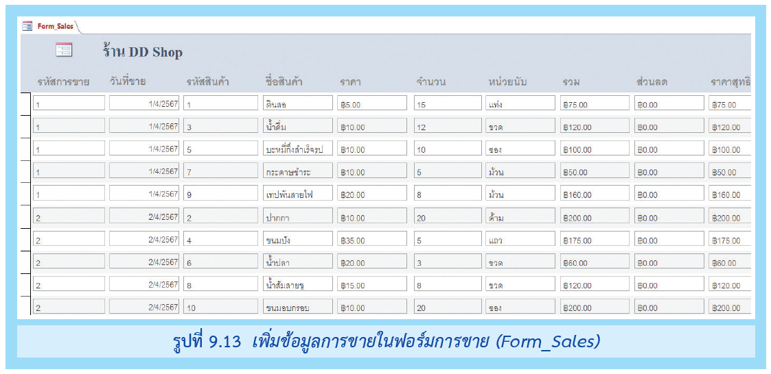
กรณีศึกษา ร้าน DDshop

Slide 17
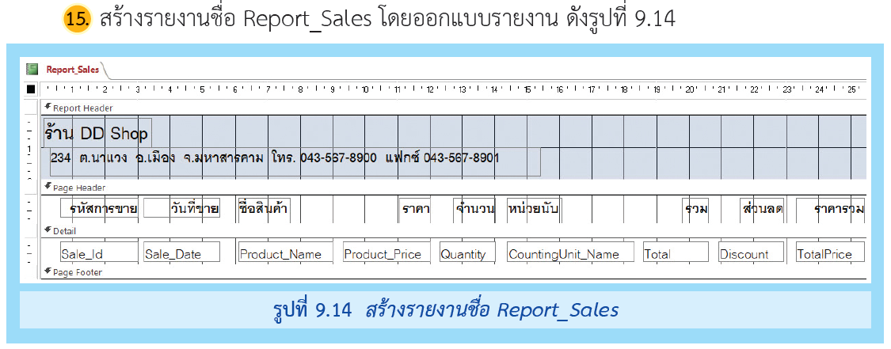
กรณีศึกษา ร้าน DDshop

Slide 18
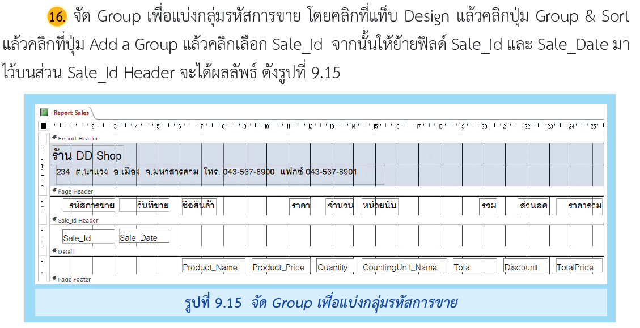
กรณีศึกษา ร้าน DDshop

Slide 19
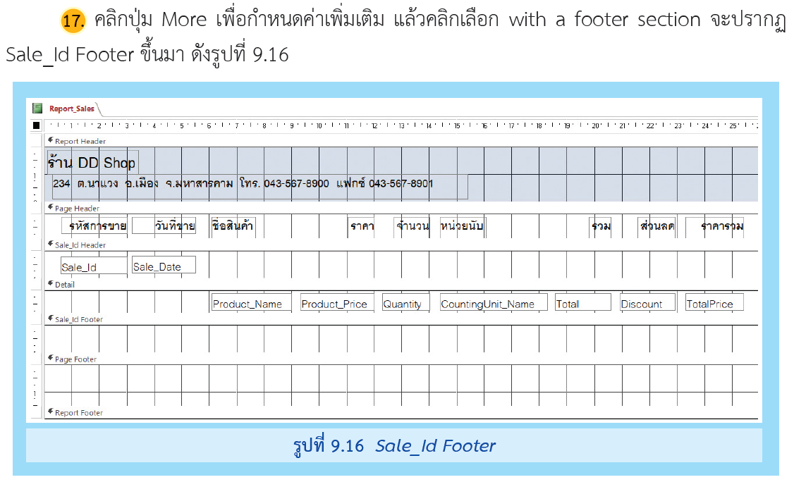
กรณีศึกษา ร้าน DDshop

Slide 20
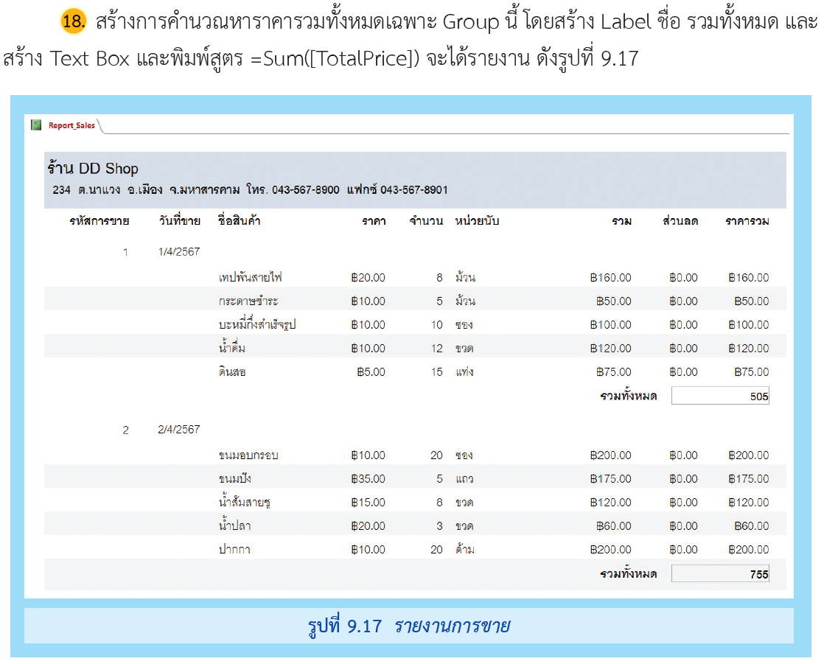
กรณีศึกษา ร้าน DDshop

